Slide 1
Reconocimiento automático de platos de comida
para la estimación de información nutricional
Juan Esteban Orrego
Deep Learning · Redes Neuronales y Aprendizaje Profundo

Slide 2
Problema y justificación
Del registro manual a una asistencia dietética automática
01
02
03
Registro manual
Reconocimiento
Información útil
Tedioso, incompleto y poco preciso
Una foto identifica el plato
Nutrición verificable para seguimiento
Reto técnico: distinguir múltiples categorías con apariencias, ingredientes y presentaciones similares.

Slide 3
Objetivos
Clasificación visual + consulta nutricional
Clasificar 34 platos desde fotografías mediante transfer learning y vincular cada predicción con información nutricional.
1
2
3
Preparar 34 clases de Food-101
Preprocesamiento, aumento y splits
Entrenar y optimizar la CNN
Accuracy y F1-score
Evaluar generalización
Imágenes externas + USDA

Slide 4
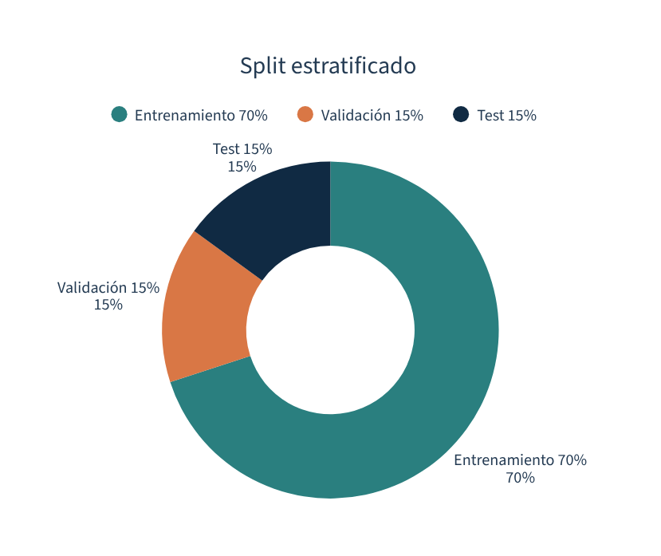
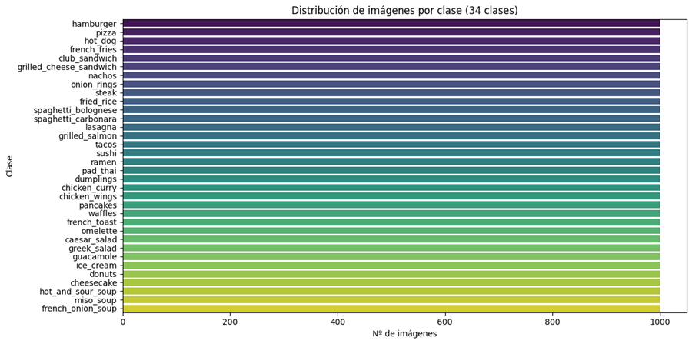
Base de datos — Food-101
Subconjunto balanceado de 34 clases populares
34.000
imágenes · 1.000 por categoría
Food-101 · Bossard et al. (2014)
Dataset original: 101 categorías y 101.000 imágenes.

Slide 5
Preprocesamiento y aumento de datos
Imagen original
Resize
224 × 224 px
Normalización
ImageNet
Aumento
solo train
Entrada
EfficientNet
Flip horizontal · Rotación ±15° · Color jitter
Más variabilidad y menor sobreajuste. Validación y test conservan la imagen sin aumentos.

Slide 6
Modelo — EfficientNet-B0
Transfer learning con equilibrio entre precisión y coste
Imagen
224 × 224
Backbone
preentrenado
Features
1.280
Capa final
34 clases
~4 M parámetros · Compound scaling: profundidad + ancho + resolución · GPU Kaggle

Slide 7
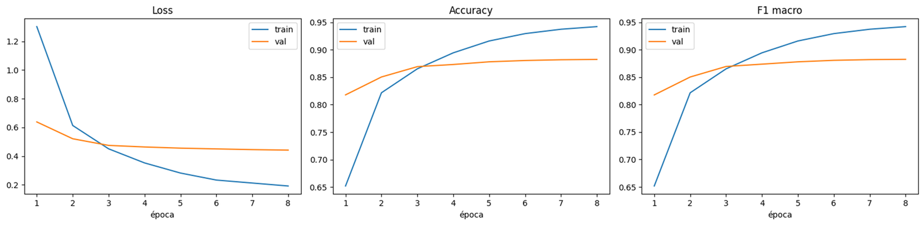
Entrenamiento y configuración
8 épocas · GPU Tesla T4 · 37,6 minutos
Pérdida
CrossEntropy
Optimizador
AdamW
Scheduler
Coseno
Precisión
Mixta (AMP)
Learning rate
1e-4 backbone / 1e-3 cabeza
Batch size
64
Leve sobreajuste desde época 5 → train F1 0,94 vs val F1 0,88

Slide 8
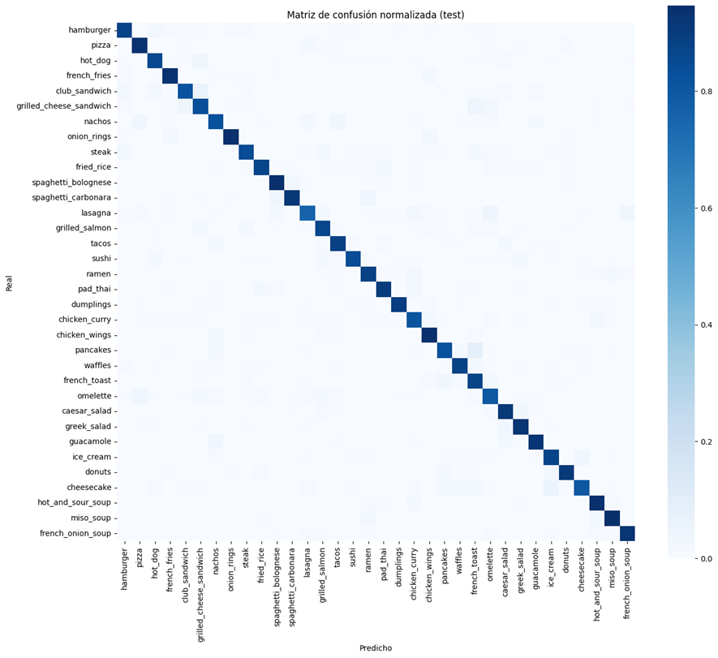
Resultados en test
5.100 imágenes no vistas
88,0%
accuracy
0,88
F1 macro
Los errores se concentran en platos visualmente similares.

Slide 9
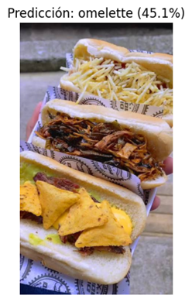
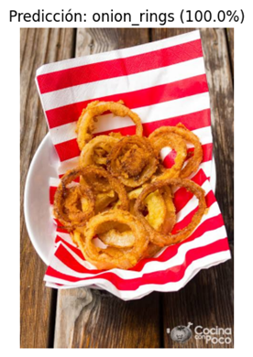
Generalización — datos externos
La brecha de dominio reduce el desempeño
DOMINIO
3/5 aciertos · 60%
Pizza, hamburguesa y aros de cebolla
Baja confianza
Platos compuestos, iluminación y encuadre

Slide 10
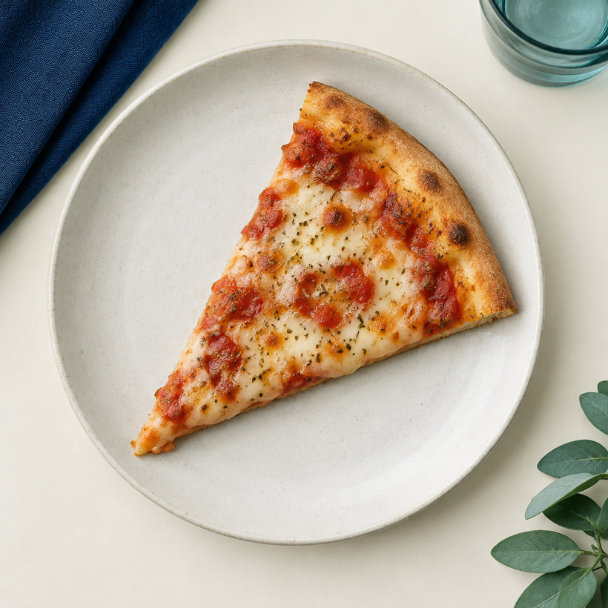
Información nutricional — USDA
La red clasifica; la tabla oficial aporta los nutrientes
Pizza · por 100 g
230 kcal
16,9 g proteína
14,7 g grasa
7,6 g carbohidratos
Fuente: USDA FoodData Central

Slide 11
Conclusiones
88%
Fortalezas
Platos distintivos e imágenes claras
Limitaciones
Un dataset · leve sobreajuste · valores por 100 g
Siguientes pasos
Más dominios · early stopping · EfficientNet-B3 · estimación de porciones
clasificación sólida en test
+ nutrición de referencia verificable
Preguntas y discusión

